Slide 1
Programa Academy 2022
Nombre: Mayra Nieves Cortés Lozano

Slide 2
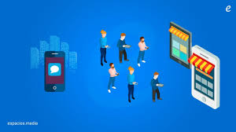
Desarrollo de Aplicaciones

Slide 3
Problema que solucionará
*Cierta empresa se dedica a la fabricación de productos químicos y nutrientes para el sector agropecuario .
*Al inicio la empresa para dar a conocer su catalogo de productos y tener comunicación con sus clientes contaba con un sitio web básico .
*La navegación entre paginas es complicada para el usuario
*Mala comunicación entre proveedor y futuros clientes .
* Problemas en los servidores de base de datos .

Slide 4
Objetivo estratégico
Fortalecer la comunicación con sus clientes

Slide 5
Metricas
95 % de adopción de herramienta de Gmail para recibir mensajes con clientes y comunicación interna con todos los colaboradores de la empresa
Un promedio de 27 toneladas de sulfato vendido
97 % de protección de pedidos , historial de pedidos
93 % de satisfacción de los clientes al tener una pronta respuesta

Slide 6
Servicios a incluir
Google Kunernetes Engine
Cloud Storage
Cloud SQL
Cloud Build
Bigquery

Slide 7
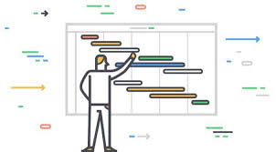
Tiempo
Dividido en:
En la parte de migrar el sistema que tardaría dos semanas en la migración
En la parte de la implementación al utilizar tecnologías agiles en dos semanas se trabajaría la parte de frontEND y en dos semanas la parte de BackEnd

Slide 8
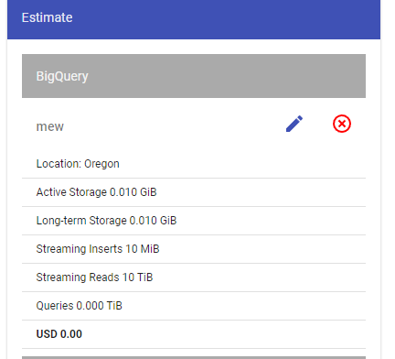
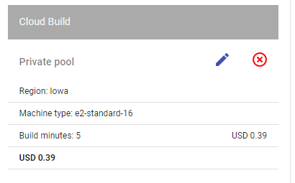
Costos

Slide 9
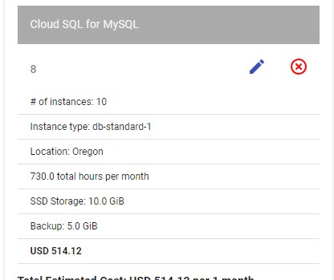
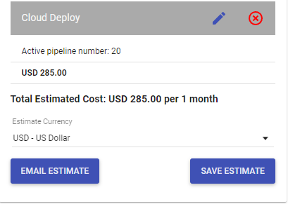
Costos

Slide 10
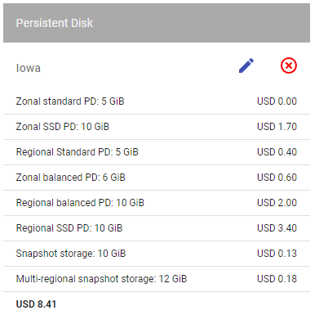
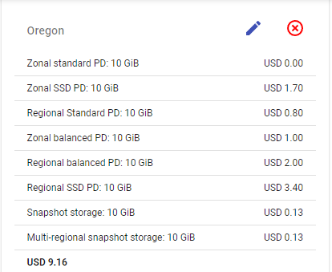
Costos

Slide 11
Costos
Producto | Costo
Big Query | 0 dólares por mes
Cloud Build | 0. 39 dólares por mes
Cloud SQL MySQL | 514.00 dólares por mes
Cloud Deploy | 285.00 dólares por mes
Persistent Disk | 17.57 dólares por mes
Total por mes | 816.96 dólares
Total por año | 9,803.52 dólares

Slide 12
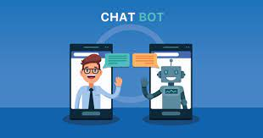
Soporte
Creación de un chatbot

